Slide 1
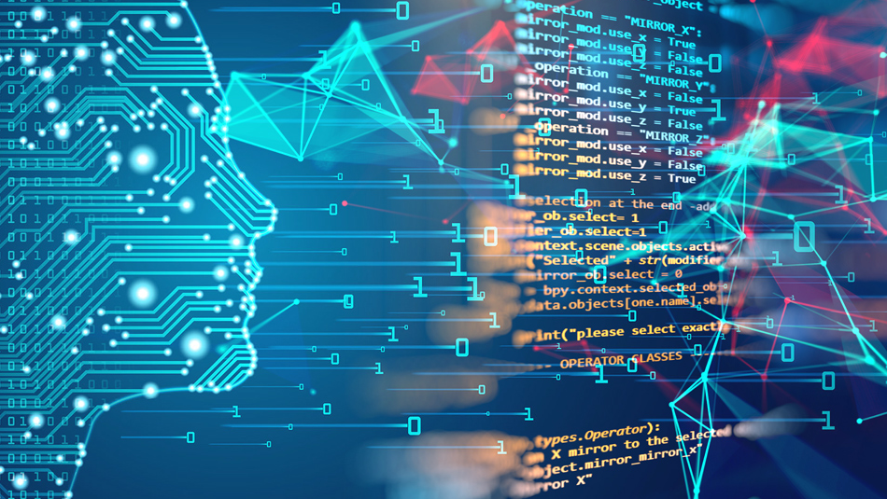
Machine Learning with Python

Slide 2
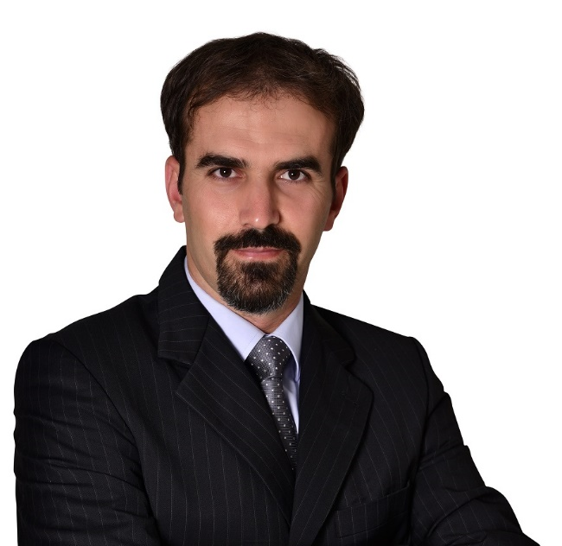
Erkan ŞİRİN
Veri Bilimi ve Büyük Veri ile ilgili
Akademik çalışmalar
Sektör tecrübesi
Eğitmenlik
erkansirin78@hotmail.com
erkan.sirin@impektra.com
+90 506 543 2731

Slide 3
Zaman
Öğleden Önce : 09:00 – 12:00
Öğle Arası : 12:00 – 13:00
Öğleden Sonra : 13:00 – 16:45

Slide 4
Eğitim Hakkında
Github repo
https://github.com/erkansirin78/machine-learning-with-python
2. Eğitim dokümanları buradadır, güncellemeler işlenecektir.
3. IDE olarak Jupyter kullanılacaktır.

Slide 5
Eğitim Hedefi
Makine öğrenmesine yetecek kadar python pratiği kazanmak
Görselleştirme kütüphanelerini tanımak ve temel grafikleri çizebilmek
Veri hazırlığını anlamak ve uygulamak
Makine öğrenmesi temel kavramlarını öğrenmek ve hangi problemin nasıl çözüleceği kavramak
Regresyon pratiği kazanmak
Sınıflandırma pratiği kazanmak
Kümeleme pratiği kazanmak
Tuning yapabilmek
Deri öğrenme temel kavramlarını öğrenmek

Slide 6
Tavsiye Edilen Kaynaklar
Python Temel
https://belgeler.yazbel.com/python-istihza/

Slide 7
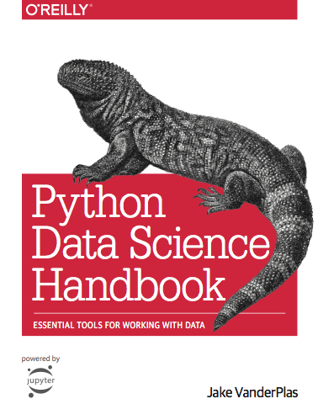
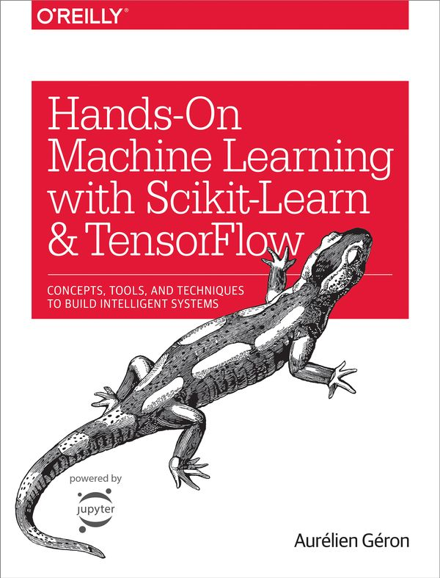
Tavsiye Edilen Kaynaklar

Slide 8
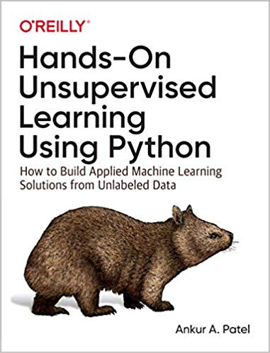
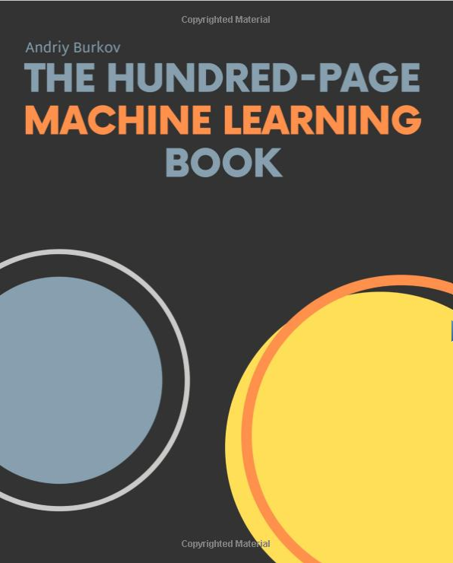
Tavsiye Edilen Kaynaklar

Slide 9
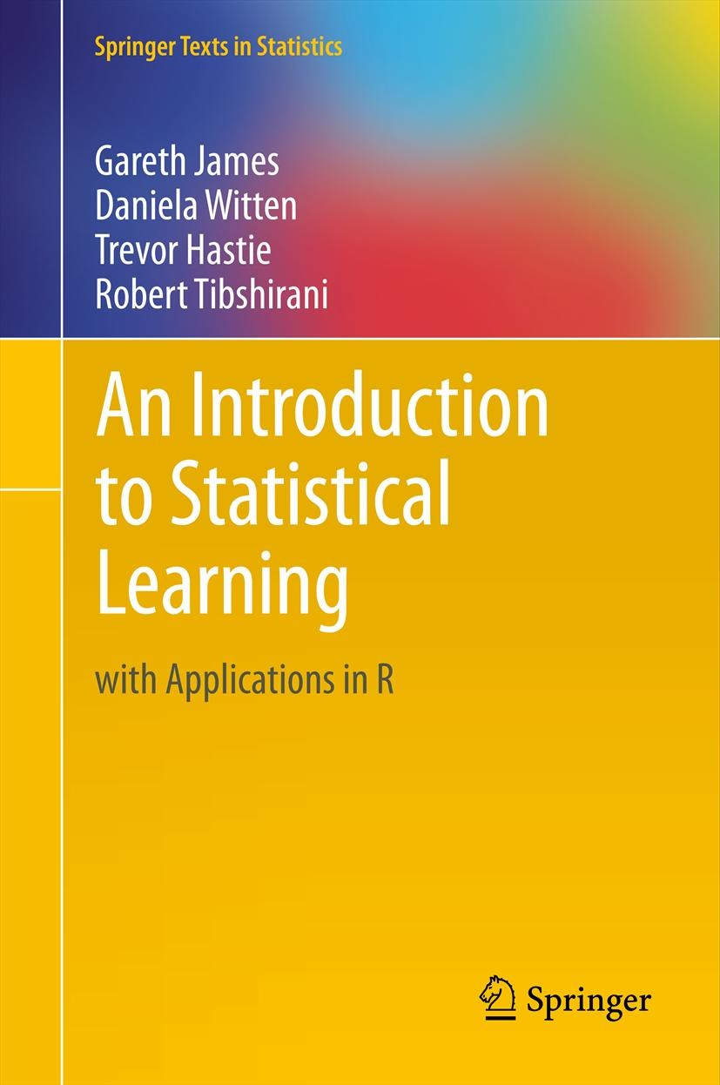
Tavsiye Edilen Kaynaklar
Python Türkçe
https://www.udemy.com/python-egitimi/
Python&R İngilizce
https://www.udemy.com/machinelearning/
Spark Python&Scala Big Data Türkçe
https://www.udemy.com/apache-spark-egitimi
Python Temel Türkçe
https://belgeler.yazbel.com/python-istihza/

